Slide 1
Windows 虚拟存储器管理

Slide 2
实验目的
  1、了解Windows 2000/XP的内存
  管理机制，掌握页式虚拟存储技术。
  2、理解内存分配原理，特别是以页
  面为单位的虚拟内存分配方法。
3、学会使用Windows 2000/XP下
内存管理的基本API函数。

Slide 3
相关基础知识
  一、虚拟存储技术
虚拟存储器：在内存容量不够大的情况下，它把作业的一部分装入内存以运行，具有请求调入功能和置换功能，从逻辑上扩充内存容量。

Slide 4
相关基础知识
实现方法：
分页请求系统：在分页系统基础上，以
页面为单位实现请求调入功能和置换功
能。
分段请求系统：在分段系统基础上，以
段为单位实现请求调入功能和置换功能。

Slide 5
二、Windows的虚拟存储技术
Windows采用分页存储技术，实
现虚拟存储技术，利用页面文件
（paging file）来实现物理内存的
扩展。

Slide 6
Windows的虚拟存储技术
页面文件：以磁盘文件的形式来存储没有装入内存的程序和数据文件部分，文件名为pagefile.sys，默认安装在系统盘的根目录下，属性为系统隐藏文件。可以通过设置使之位于非系统盘的根目录下。

Slide 7
Windows的虚拟存储技术
页面文件和物理内存共同构成“虚拟内存”，需要时，windows操作系统将数据从页面文件移至内存，或将数据从内存移至页面文件以便为新数据释放空间。

Slide 8
三、虚拟存储页面的状态
1、提交页面：已经分得物理存储的虚
拟地址页面，通过设定该区域的属性可
对它加以保护。
2、保留页面：逻辑页面已分配，但没
有分配物理存储页面，即为某些进程保
留的一部分虚拟地址。
3、空闲页面：可以保留或提交的可用
页面，对当前的进程是不可存取的。

Slide 9
6种页面操作：
保留：保留进程的虚拟地址空间，而不分配物理存储空间。
释放：全部释放物理存储和虚拟地址空间。
提交：为进程的虚拟地址分配物理存储空间，可以对处于空闲、保留、提交状态的页面进行提交操作。

Slide 10
回收：释放物理内存空间，保留虚拟地址空间，或称除配、解除。
加锁：对已提交的页面进行加锁，使得页面常驻内存而不会产生通常的缺页现象。
解锁：对已加锁的页面进行解锁操作。
对页面操作的状态转换如下图所示：

Slide 11
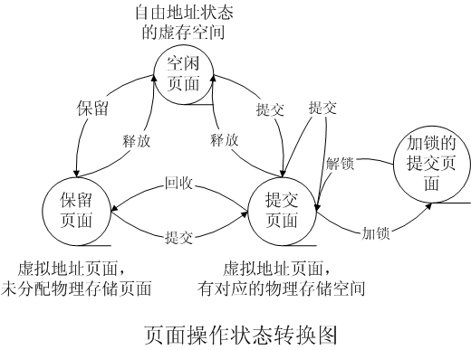

Slide 12
模型要求：
1、利用一个模拟线程模拟各种虚存活动，即6种页面操作。
2、运行另一个监视线程来实时监视系统当前所进行的虚存操作，并将监测到的这些操作信息从控制台输出；要求模拟线程和监视线程保持同步。

Slide 13
模型要求：
3、利用监视线程监视内存活动的同
时汇报整个存储系统的使用情况。

Slide 14
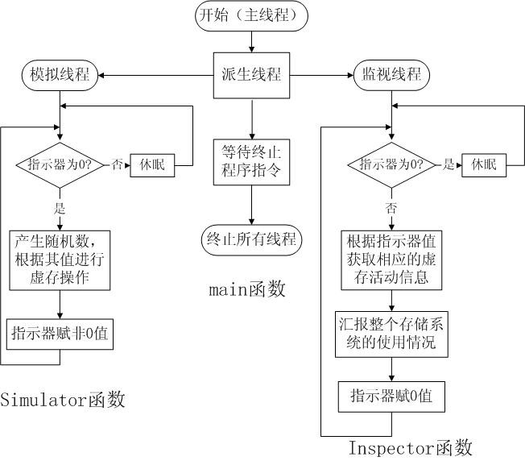
程序的实现1
流程图：

Slide 15
程序的实现2
数据结构：
1、指示器Actnum，通过它实现两个线程的同步和信息传递。
初值为0，模拟线程改变0值为一个1～6的随机数。
监视线程给它赋值为0。

Slide 16
程序的实现3
2、地址指针BASE_PTR：
记录虚存分配操作时返回的虚存起始地址，程序初始执行时并没有被赋初值，所以在头几次随机的虚存模拟活动中可能导致动作失败，但这不影响实验的目的。

Slide 17
Windows存储系统的数据结构
1、存储系统的统计指标：
A、系统虚拟和物理内存的指标：
typedef struct _MEMORYSTATUS {
DWORD dwLength;
//物理存储使用负荷指数
DWORD dwMemoryLoad;
SIZE_T dwTotalPhys; //物理内存总数
SIZE_T dwAvailPhys; //可用物理内存数

Slide 18
SIZE_T dwTotalPageFile; //页面文件总数
SIZE_T dwAvailPageFile; //可用页面文件数
SIZE_T dwTotalVirtual; //本进程中用户可访 问的虚存空间总数
SIZE_T dwAvailVirtual; //本进程中用户可
访问的虚存空间可用数
} MEMORYSTATUS, *LPMEMORYSTATUS;

Slide 19
B、为进程所分配的虚拟存储空间的状态信息：
typedef struct
_MEMORY_BASIC_INFORMATION {
PVOID BaseAddress;
PVOID AllocationBase;
DWORD AllocationProtect; //页面属性

Slide 20
SIZE_T RegionSize;
DWORD State; //页面状态
DWORD Protect; //取值可能与 AllocationProtect相同
DWORD Type; //内存块类型
} MEMORY_BASIC_INFORMATION, *PMEMORY_BASIC_INFORMATION;

Slide 21
页面状态：
MEM_COMMIT、
MEM_FREE、
MEM_RESERVE
内存块类型：
MEM_IMAGE、
MEM_MAPPED、MEM_PRIVATE

Slide 22
  页面属性有：
  只读：PAGE_READONLY、
  可读写：PAGE_READWRITE、
  可执行：PAGE_EXECUTE、
  可执行和读取：PAGE_EXECUTE_READ、

Slide 23
  可执行和读写：PAGE_EXECUTE_READWRITE、
  不允许任何存取：PAGE_NOACCESS
  注意:
  1、被保留的地址总是
  PAGE_NOACCESS；
  2、已提交的地址可以是只读、可读
  写、可执行的等等。

Slide 24
API函数
1、GlobalMemoryStatus：获取存储系统的概况、及程序存储空间的使用状况:
void GlobalMemoryStatus( LPMEMORYSTATUS lpBuffer );
本实验重要的API

Slide 25
2、VirtualQuery：
查询一个进程的虚拟内存。
DWORD VirtualQuery(
LPCVOID lpAddress,
PMEMORY_BASIC_INFORMATION
lpBuffer,
SIZE_T dwLength );
3、_beginthreadex：创建新线程，
新线程执行指定的可执行模块。

Slide 26
4、VirtualAlloc：保留或提交某一范围
的虚拟地址
LPVOID VirtualAlloc(
LPVOID lpAddress,
SIZE_T dwSize,
DWORD flAllocationType
//页面状态(类型)：MEM_COMMIT
或MEM_RESERVE
DWORD flProtect //页面属性);

Slide 27
5、VirtualFree：解除已被提交的或者释放被保留（或提交）的进程虚拟地址空间。
BOOL VirtualFree (
LPVOID lpAddress,
SIZE_T dwSize,
DWORD dwFreeType
//MEM_DECOMMIT、MEM_RELEASE
);

Slide 28
6、VirtualProtect：改变虚拟内存页的保护方式（所操作的区块必须是由同一次分配动作保留或提交的区块）
BOOL VirtualProtect(
LPVOID lpAddress,
SIZE_T dwSize,
DWORD flNewProtect,
//新设置的页面属性（保护方式）
PDWORD lpflOldProtect);

Slide 29
7、VirtualLock：对虚拟内存页加锁，这样可保证对它们的使用不会出现缺页现象。
VirtualUnlock：对加锁的虚拟内存页解锁。
注意：被锁定的页面必须是被提交过的，并且保护方式不是 PAGE_NOACCESS

Slide 30
实验步骤
  1、下载virtumem.cpp
  2、运行Virtual C++ 6.0，打开virtumem.cpp，直接编译，创建了一个工程。
  3、由于程序使用了_beginthreadex，
  所以需要设置编译环境，选择菜单
  project->settings：改MLd为MTd
  如下图所示：

Slide 31
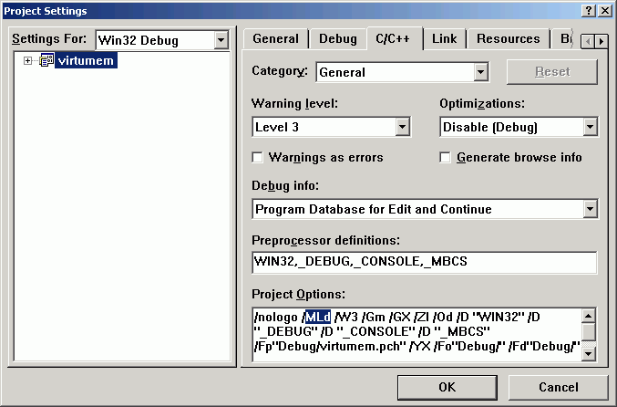

Slide 32
  4、再次编译，通过后直接在VC6下运行，观察输出结果，确信六种虚存操作都出现过。
  5、看懂程序，要求另写一段小程序，获得当前系统的存储空间使用概况。
6、编译、运行小程序，观察结果。

